Slide 1

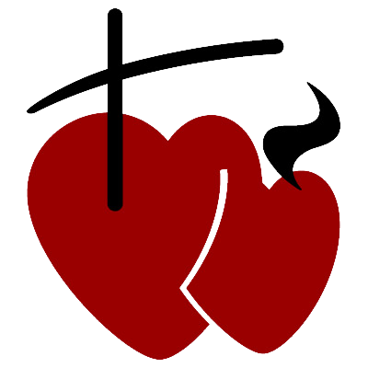

Religión
Primeros básicos 2020
Unidad 5:¡Somos de los
Sagrados Corazones!
Gran entendimiento de la unidad:
Comprender que los SS.CC somos una comunidad en cuyo centro están los corazones de Jesús y de María, para sentirnos parte de esta gran familia y portadores de una historia y una espiritualidad basada en el amor.

Slide 2
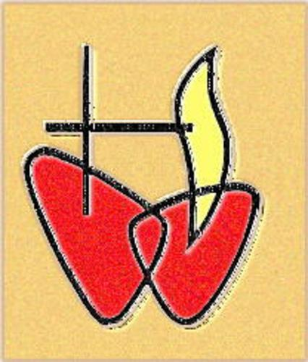
Observa atentamente esta imagen y comenta las preguntas…
¿Qué veo?
¿Con qué lo conecto?
¿A qué se parece?
¿A dónde lo he visto antes?

Slide 3
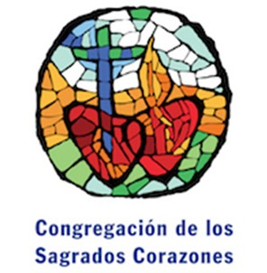
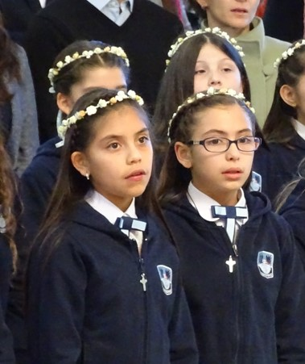

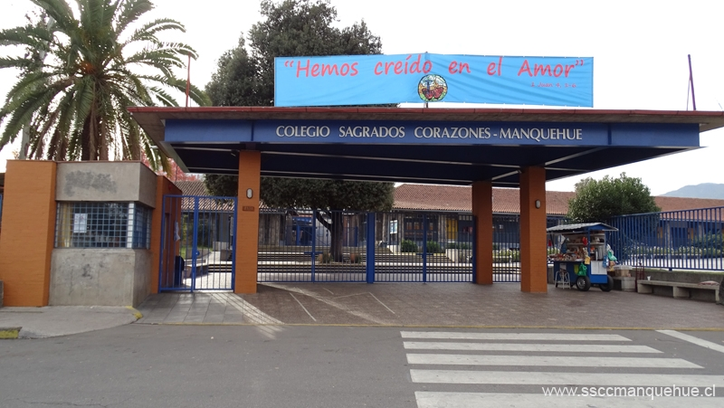
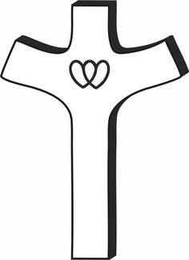
¡Sí, este símbolo es familiar!
Porque lo encontramos en el uniforme, insignia, agendas y lugares de nuestro colegio.

Slide 4
¿Qué representan estos corazones?
Representa al corazón de Jesús.
Representa al corazón de María
Dos corazones unidos en el amor

Slide 5

Ya te preguntaste: ¿Por qué estamos haciendo esto?
Porque este símbolo representa quienes somos y sobretodo lo que hacemos.
¡Somos de la comunidad de los Sagrados Corazones!

Slide 6
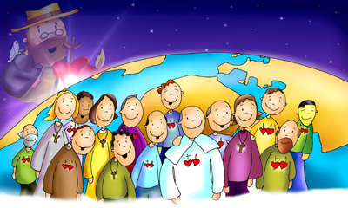
La Congregación de los Sagrados Corazones de Jesús y de María
SOMOS UN GRUPO DE PERSONAS
QUE SEGUIMOS A JESÚS
INTENTANDO
VIVIR Y ACTUAR COMO ÉL LO HIZO
María es compañera y ejemplo en este camino.

Slide 7
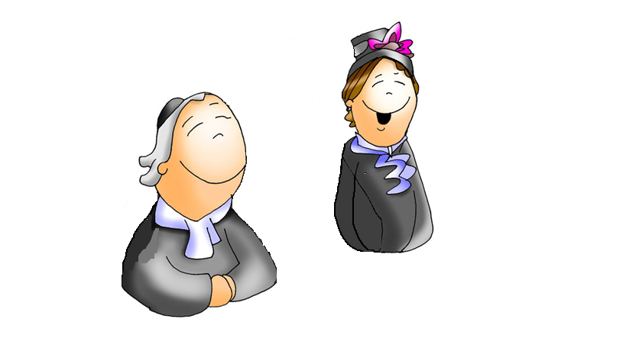


NUESTROS FUNDADORES
PADRE PIERRE COUDRIN - ENRIQUETTA AYMER
(El Buen Padre) (La Buena Madre)

Slide 8

¡Desafío! Intenta dibujar el símbolo de los SS.CC
1. En una hoja de papel o en tu cuaderno azul, dibuja un corazón.
2. Dibuja un segundo corazón tal como aparece en la imagen. (Parece un diagrama de Venn)
3. Dibuja sobre el primer corazón una cruz y sobre el segundo una llama de fuego.
1
2

